Slide 1
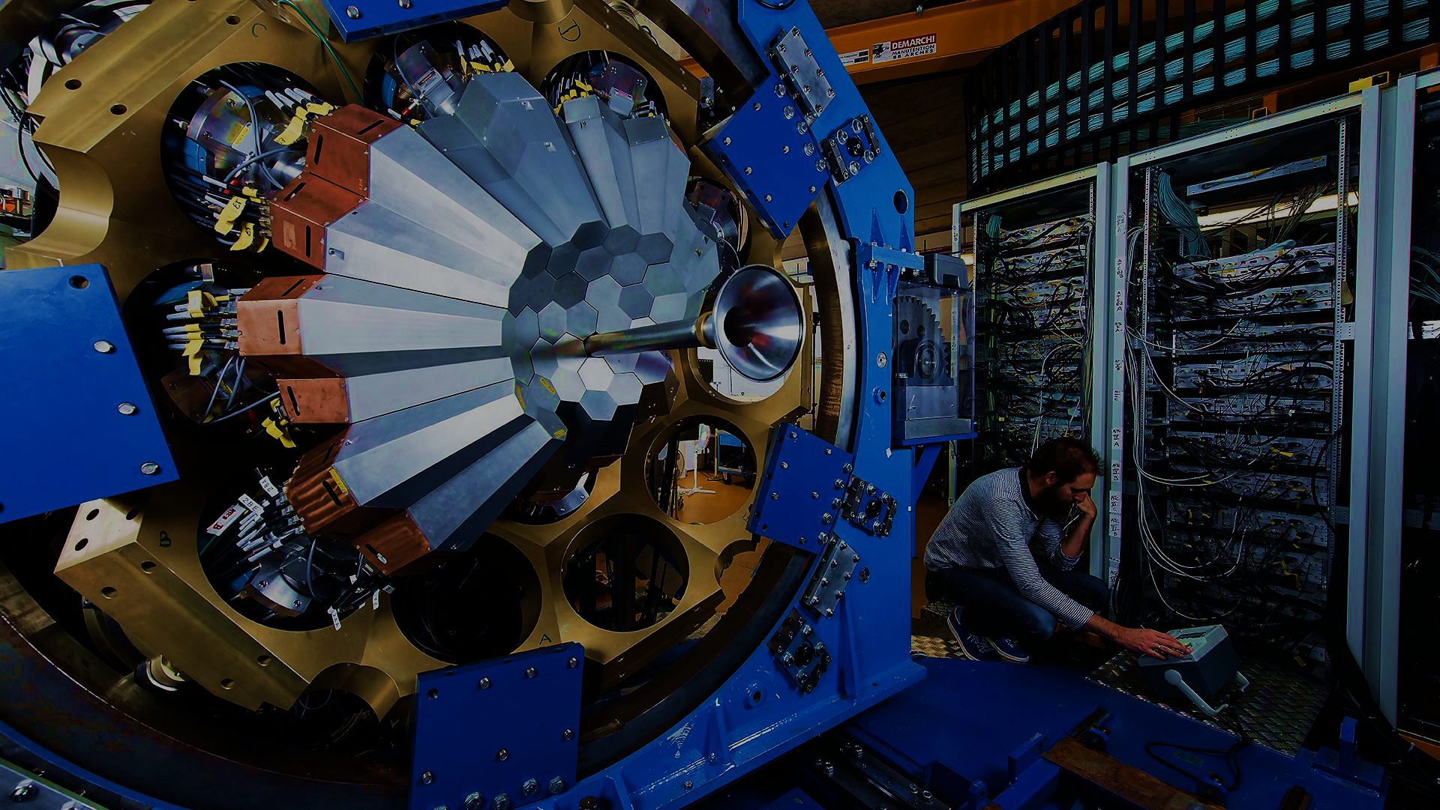

Groupement de Recherche
DI2I Détecteurs et Instrumentation pour les Deux Infinis
Assemblée Générale
17-19 Juin 2026
LPSC - Grenoble

Slide 2
Le programme
Programme très chargé cette année!
Sessions dédiées aux WPs du GDR tout au long des trois jours
  Session chairs: les responsables de WPs
Mini-session « Applications pour le spatial », aujourd’hui à 14h10
  Session chair: Aurelia Secroun (CPPM)
  Présentation d’introduction par Sophie Hernot-Versillé (IJCLab), Déléguée scientifique « Missions Spatiales »
Présentations des futurs projets de R&T, aujourd’hui à 16h15 et vendredi à 9h00
  Session chairs: Mariangela et Giulia
La durée de talks varie selon la session: svp faite attention à respecter le temps de parole!

Slide 3
Le programme
Programme très chargé cette année!
Présentation sur l’eco-concéption des détecteurs par Samuel Calvet (LPCA), Délégué scientifique « Développement Durable », jeudi à 14h10
Table ronde sur l’IA pour la conception des détecteurs jeudi à 18h, chair: Frederic Druillole (LP2IB)
  Présentation d’introduction sur les principes du ML par Frederic
  Présentation sur la roadmap de l’IN2P3 par Julien Donini (LPCA), Délégué Scientifique « Intelligence artificielle »
  Participants à la table ronde:
    Julien Donini: Feuille de route IA (LPCA)
    Julien Bettane: IA et développement de construction (IJCLab)
    Gabriel Charles: Expression de besoin IA et détecteur (IJCLab)
    Sylvain Caillou: Expert IA et Data (L2IT)
    Frederic Druillole: IA embarqué (LP2IB)

Slide 4
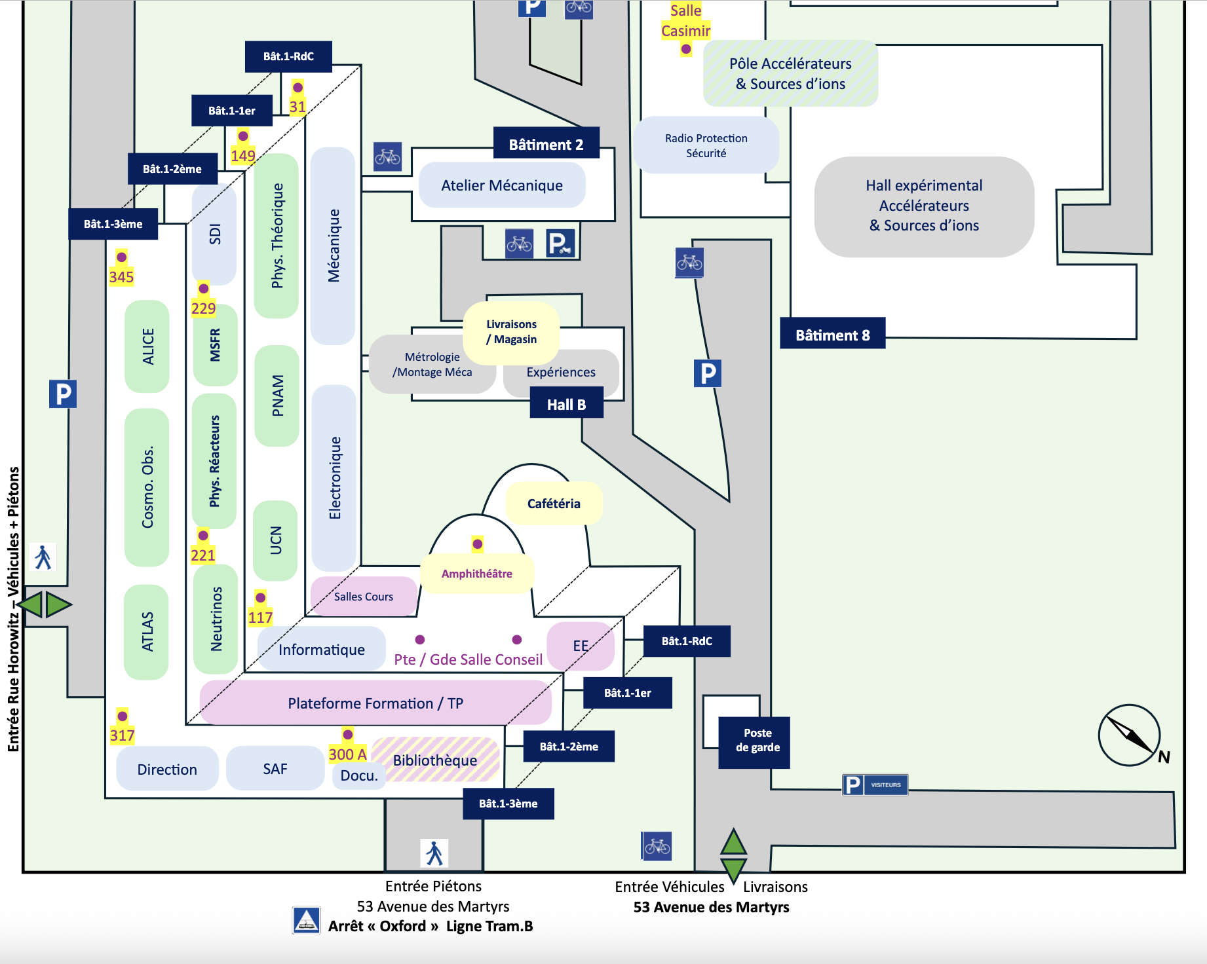
Info pratiques
Les pauses café et les buffets du midi seront installées dans la cafeteria du laboratoire, juste derrière l’amphithéâtre
Cocktail dinatoire et poster session jeudi soir, à partir de 18h30, dans le hall d’entrée du laboratoire
2

Slide 5
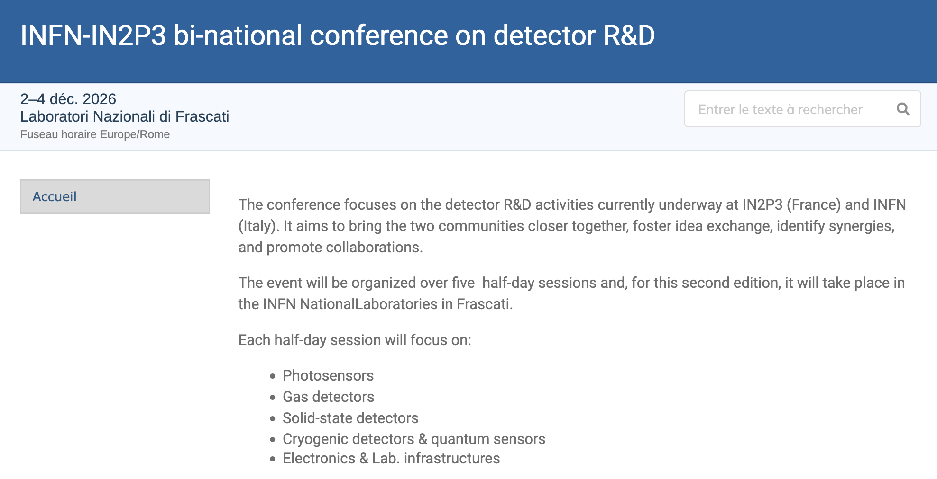

Save the Date!
2

